Slide 1

数据结构——Hash
代伟

Slide 2
学习目标
1. 理解hash的含义。
2. 掌握字符串哈希。

Slide 3
hash

Slide 4
Hash
线性表的查找是通过比较关键字的方法进行的，查找效率取决于关键字的比较次数。Hash是根据关键字直接进行访问的数据结构，通过散列函数将关键字映射到存储地址，建立关键字和存储地址之间的直接映射关系。
在记录的存储位置和它的关键字之间建立一个确定的对应关系f，使每一个关键字都对应一个存储位置。即：存储位置=f（关键字）。这样，在查找的过程中，只需要通过这个对应关系f 找到给定值key的映射f（key）。只要集合中存在关键字和key相等的记录，则必在存储位置f（key）处。我们把这种对应关系f 称为散列函数或哈希函数。 按照这个思想，采用散列技术将记录存储在一块连续的存储空间中，这块连续的存储空间称为哈希表。所得的存储地址称为哈希地址或散列地址
当对复杂信息信息做统计时，可以用hash函数把复杂信息映射到一个容易维护的值域内。因为值域变简单、范围变小，有可能造成两个不同原始信息被hash函数映射为相同值，需处理冲突情况。

Slide 5
Hash
例如，关键字key=(17,24,48,25),散列函数H(key)=key%5,散列函数将关键字映射到存储地址下标，将关键字存储到散列表的对应位置。
关键字
地址
散列表
0
1
2
3
4
25
17
48
24
17
散列函数
24
48
25

Slide 6
Hash
哈希函数的构造方法
散列函数，又被称为哈希函数，是将关键字映射到存储地址的函数，被记为hash(key)=Addr。设计散列函数需要遵循两个原则：1.散列函数尽可能简单，能够快速计算出任意关键字的散列函数；2.散列函数映射的地址应均分在整个地址空间，避免聚集，以减少冲突。
1.除留余数法
除留余法是一种最简单、常用的构造散列函数的方法，并且不需要事先知道关键字的分布情况。假定散列表长度为m，取一个不大于表长的最大素数p(避免冲突),用关键字key除以p，并取余数作为散列地址，散列函数为： h(key) ＝ key mod p。在实际应用中，访问往往具有某种周期性，若周期与p有公共素因子，则发生冲突的概率将急剧上升。

Slide 7
Hash
哈希函数的构造方法
2.直接定址法
直接取关键字的某个线性函数作为散列函数，其形式如下：
hash(key)=a*key+b(a,b为常数）
适用于事先知道关键字而关键字集合不是很大且连续性较好的情况。如果关键字不连续，则有大量空位，造成空间浪费。
例如学生学号为（601001,601002，…,601045），可设计hash(key)=key-601000

Slide 8
Hash
哈希函数的构造方法
3.平方取中法
由于整数相除的运行速度通常比相乘要慢，所以有意识地避免使用除余法运算可以提高散列算法的运行时间。平方取中法的具体实现是：先通过求关键字的平方值，从而扩大相近数的差别，然后根据表长度取中间的几位数（往往取二进制的比特位）作为散列函数值。因为一个乘积的中间几位数与乘数的每一数位都相关，所以由此产生的散列地址较为均匀。
关键字 | 关键字的平方 | 哈希函数值
1234 | 1522756 | 227
2143 | 4592449 | 924
4132 | 17073424 | 734
3214 | 10329796 | 297

Slide 9
Hash
哈希函数的构造方法
4. 数字分析法
数字分析法用于处理关键字位数比较多的数字，通过抽取关键字的一部分进行操作，计算哈希存储位置的方法。
例如：关键字是手机号时，众所周知，我们的１１位手机号中，前三位是接入号，一般对应不同运营商的子品牌；中间四位是ＨＬＲ识别号，表示用户号的归属地；最后四位才是真正的用户号，所以我们可以选择后四位成为哈希地址，对其在进行相应操作来减少冲突。
数字分析法适合处理关键字位数比较大的情况，事先知道关键字的分布且关键字的若干位分布均匀。

Slide 10
Hash
冲突解决的策略
尽管散列函数的目标是使得冲突最少，但实际上冲突是无法避免的。因此，我们必须研究冲突解决策略。冲突解决技术可以分为两类：开散列方法( open hashing，也称为拉链法，separate chaining )和闭散列方法( closed hashing，也称为开地址方法，open addressing )。这两种方法的不同之处在于：开散列法把发生冲突的关键码存储在散列表主表之外，而闭散列法把发生冲突的关键码存储在表中另一个槽内。

Slide 11
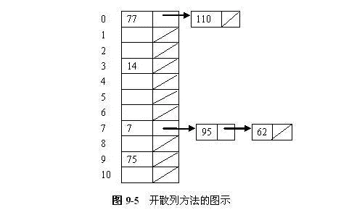
Hash
1.拉链法
开散列方法的一种简单形式是把散列表中的每个槽定义为一个链表的表头。散列到一个特定槽的所有记录都放到这个槽的链表中。图例说明了一个开散列的散列表，这个表中每一个槽存储一个记录和一个指向链表其余部分的指针。这7个数存储在有11个槽的散列表中，使用的散列函数是h(K) = K mod 11。数的插入顺序是77、7、110、95、14、75和62。有2个值散列到第0个槽，1个值散列到第3个槽，3个值散列到第7个槽，1个值散列到第9个槽。

Slide 12
Hash
2.开放地址法
一旦发生了冲突就去寻找下一个空的哈希地址，只要哈希表足够大，空的散列地址总能找到，并将记录存入。
公式：Hi=(H(*key) + Di) mod m (i = 1,2,3,….,k / k<=m-1)
其中：H（key）为哈希函数；m为哈希表表长；Di为增量序列，有以下3中取法:
①Di = 1,2,3,…,m-1, 称为线性探测再散列；
②Di = 1²，－１²，２²，－２²，。。。，±ｋ²，（ｋ<= m/2)称为二次探测再散列
③Di = 伪随机数序列，称为伪随机数探测再散列。

Slide 13
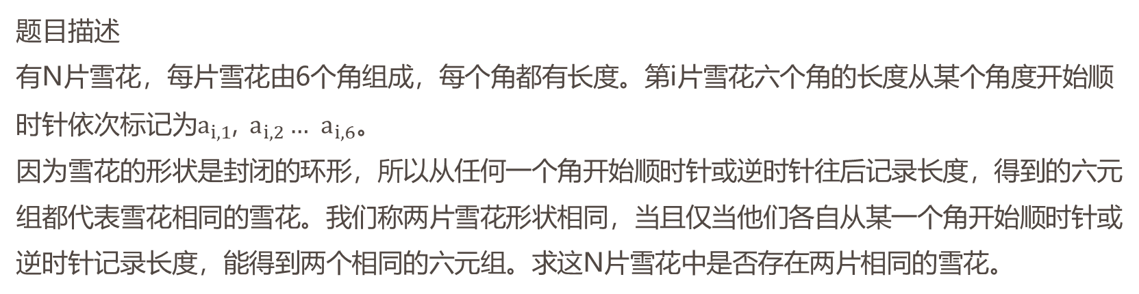
Hash
【例1】POJ3349 雪花
题目描述
有N片雪花，每片雪花由6个角组成，每个角都有长度。第i片雪花六个角的长度从某个角度开始顺时针依次标记为$a_{i,1}$, $a_{i,2}…$ $a_{i,6}。$
因为雪花的形状是封闭的环形，所以从任何一个角开始顺时针或逆时针往后记录长度，得到的六元组都代表雪花相同的雪花。我们称两片雪花形状相同，当且仅当他们各自从某一个角开始顺时针或逆时针记录长度，能得到两个相同的六元组。求这N片雪花中是否存在两片相同的雪花。
输入格式
第一行包含一个整数 N，为雪花的数量（0<n<=10^5）。
接下来 N 行每行都描述一片雪花，包含6个整数（至少为0且小于10^7），表示花瓣长度
输出格式
如果所有的雪花都是不同，则输出“No two snowflakes are alike.”,否则输出“Twin snowflakes found.”
样例输入
2
1 2 3 4 5 6
4 3 2 1 6 5
样例输出
Twin snowflakes found.

Slide 14
Hash
【思路分析】
【暴力】
暴力枚举，时间复杂度（O(36*N^2）,超时
【优化】
1.将雪花的6个花瓣长度求和，然后模上一个较大的质数，例如100003,100007；
2.哈希表冲突时采用链地址法，实现用vector或链式前向星均可，但vector速度较慢；
3.在哈希表key相同的链中查询是否有相同的，如果有则返回1，否则将关键字添加到哈希表中；
4.比较相同时，从顺时针和逆时针两个方向判断。
5.期望的时间复杂度为O((N/p)^2N),取p为最接近N的质数，期望的时间复杂度O(N)

Slide 15
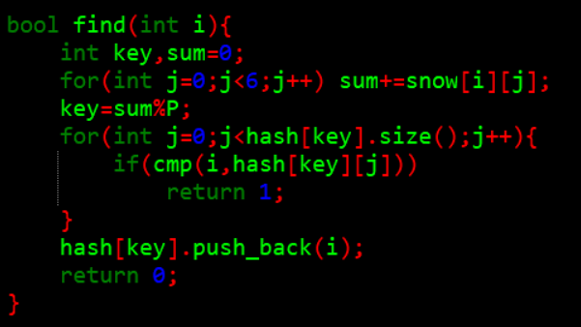
Hash
【参考程序1】 vector

Slide 16
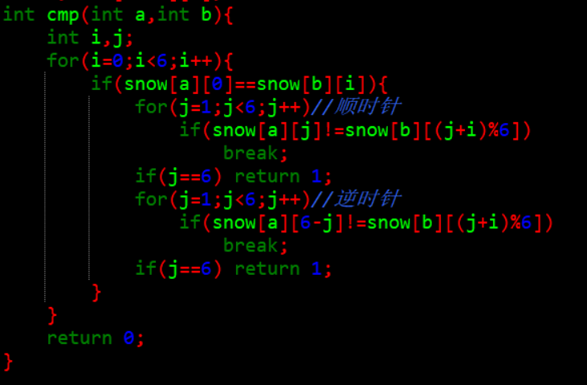
Hash
【参考程序1】 vector

Slide 17
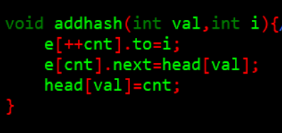
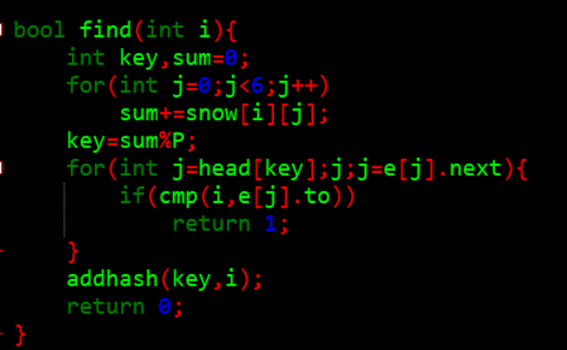
Hash
【参考程序2】 链式前向星

Slide 18
字符串Hash

Slide 19
字符串Hash
字符串Hash可以通俗的理解为，把一个字符串转换为一个整数。如果我们通过某种方法，将字符串转换为一个整数，就可以便的确定某个字符串是否重复出现过，这是最简单的字符串Hash应用情景了。
当然也不难想到，如果有不同的两个字符串同时Hash到一个整数，这样就比较麻烦了。我们希望这个映射是一个单射，所以问题就是如何构造这个Hash函数，使得他们成为一个单射。

Slide 20
Hash方法
取一固定值P，把字符串看做P进制数，并分配一个大于0的数值，代表每种字符。一般来说，给定一个字符串S=s1s2s3…sn​，对字母x，我们规定i d x ( x ) = x − ′ a ′ + 1 。 （当然也可以直接用s_i的ASCII值），一般来说，我们取P=131或P=13331
自然溢出方法：利用unsigned long long 自然溢出,相当于自动对2^64−1取模
定义哈希函数：unsigned long long hash[n];
公式：Hash[i] = Hash[i-1]*p+idx(si)

Slide 21
Hash方法
单哈希方法公式：Hash[i] = （Hash[i-1]*p+idx(si)）%mod
p,mod均为质数，p<mod, p，mod取尽量大时冲突很小
举例如取p=13,mod=101，对字符串abc进行Hash
hash[0] = 1
hash[1] = (hash[0] * 13 + 2) % 101 = 15
hash[2] = (hash[1] * 13 + 3) % 101 = 97
这样，我们就认为字符串abc当做97，即97就是abc 的hash值。

Slide 22
Hash方法
双哈希方法：将字符串用不同mod单哈希两次，结果用二元组表示
Hash1[i] = （Hash1[i-1]*p+idx(si)）%mod1
Hash2[i] = （Hash2[i-1]*p+idx(si)）%mod2
Hash[n]:<Hash1[n],Hash2[n]>
这种方法很安全

Slide 23
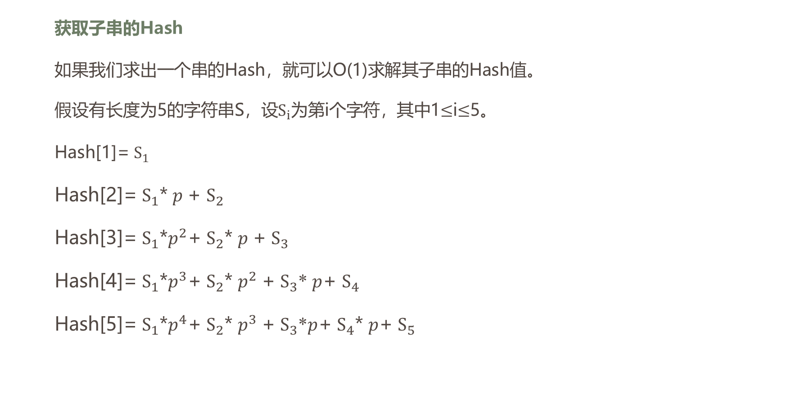
Hash方法
获取子串的Hash
如果我们求出一个串的Hash，就可以O(1)求解其子串的Hash值。
假设有长度为5的字符串S，设$S_{i}$为第i个字符，其中1$≤$i$≤$5。
Hash[1]= $S_{1}$
Hash[2]= $S_{1}$* $p$+ $S_{2}$
Hash[3]= $S_{1}$*$p^{2}$+ $S_{2}$* $p$+ $S_{3}$
Hash[4]= $S_{1}$*$p^{3}$+ $S_{2}$* $p^{2}$+ $S_{3}$* $p$+ $S_{4}$
Hash[5]= $S_{1}$*$p^{4}$+ $S_{2}$* $p^{3}$+ $S_{3}$*$p$+ $S_{4}$* $p$+ $S_{5}$

Slide 24
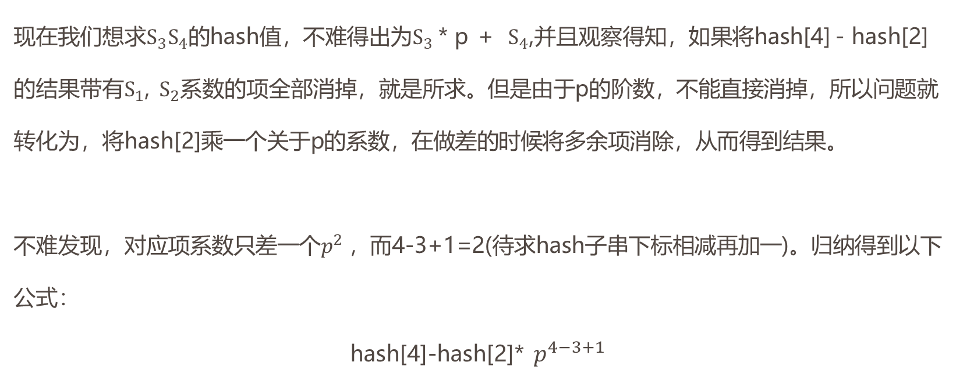
Hash方法
现在我们想求$S_{3}S_{4}$的hash值，不难得出为$S_{3}$ * p ＋ $S_{4}$,并且观察得知，如果将hash[4] - hash[2]的结果带有$S_{1}$, $S_{2}$系数的项全部消掉，就是所求。但是由于p的阶数，不能直接消掉，所以问题就转化为，将hash[2]乘一个关于p的系数，在做差的时候将多余项消除，从而得到结果。
不难发现，对应项系数只差一个$p^{2}$，而4-3+1=2(待求hash子串下标相减再加一)。归纳得到以下公式：
hash[4]-hash[2]* $p^{4−3+1}$

Slide 25
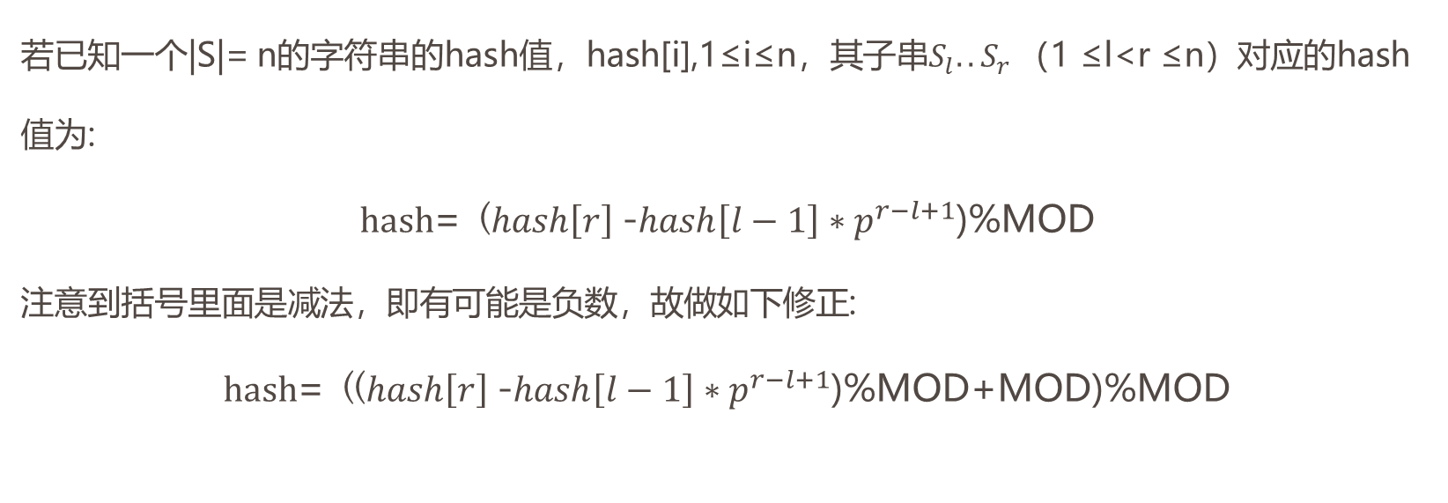
Hash方法
若已知一个|S|= n的字符串的hash值，hash[i],1≤i≤n，其子串$S_{l}{..S}_{r}（\text{1 ≤}\text{l}\text{<}\text{r}\text{ ≤}\text{n}）$对应的hash值为:
$hash$= ($hash\left[r\right]$-$hash\left[l−1\right]∗p^{r−l+1}$)%MOD
注意到括号里面是减法，即有可能是负数，故做如下修正:
$hash$= (($hash\left[r\right]$-$hash\left[l−1\right]∗p^{r−l+1}$)%MOD+MOD)%MOD

Slide 26
字符串Hash
【例2】P3370 字符串哈希
题目描述
如题，给定 N 个字符串（第 i个字符串长度为M i，字符串内包含数字、大小写字母，大小写敏感），请求出 N 个字符串中共有多少个不同的字符串。（ N≤10000，M_i≈1000 ）
输入格式
第一行包含一个整数 N，为字符串的个数。
接下来 N 行每行包含一个字符串，为所提供的字符串。
输出格式
输出包含一行，包含一个整数，为不同的字符串个数。
5
abc
aaaa
abc
abcc
12345
4

Slide 27
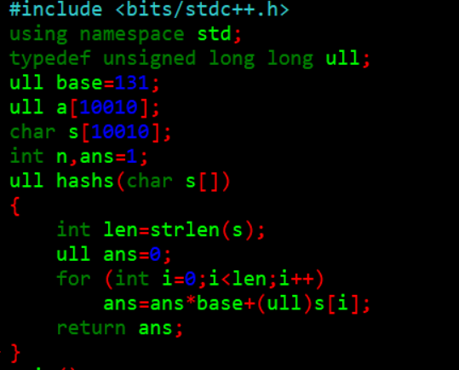
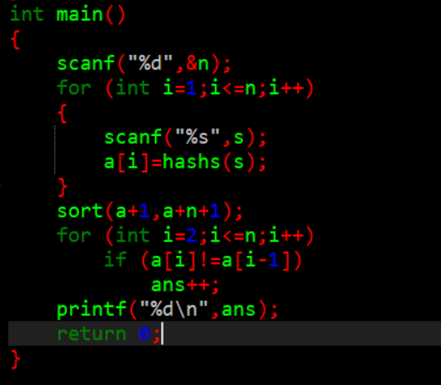
字符串Hash
【自然溢出】

Slide 28
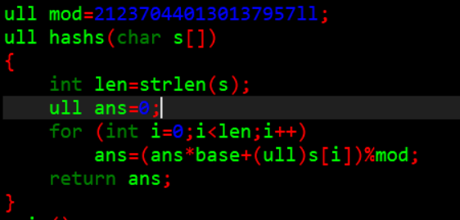
字符串Hash
【单哈希】

Slide 29
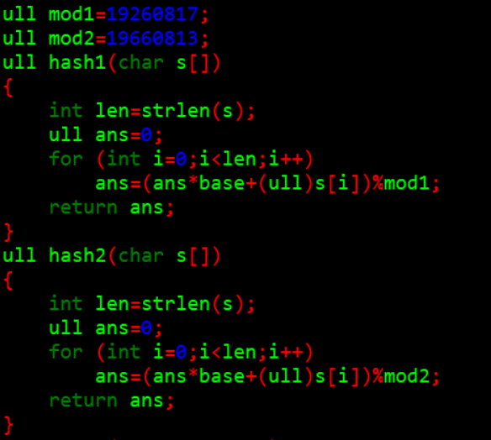
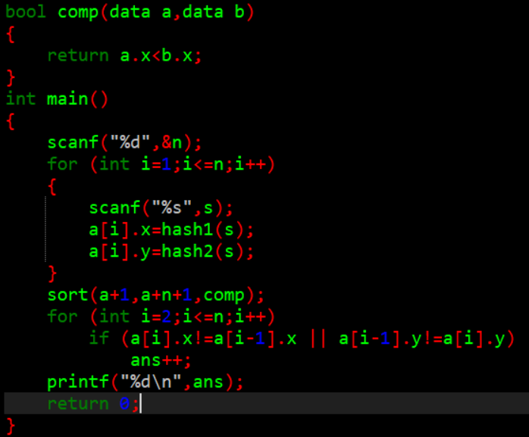
字符串Hash
【双哈希】

Slide 30
字符串Hash
【例3】兔子与兔子
题目描述
很久很久以前，森林里住着一群兔子。有一天，兔子们想要研究自己的 DNA 序列。我们首先选取一个好长好长的 DNA 序列（小兔子是外星生物，DNA 序列可能包含 26 个小写英文字母）。然后我们每次选择两个区间，询问如果用两个区间里的 DNA 序列分别生产出来两只兔子，这两个兔子是否一模一样。注意两个兔子一模一样只可能是他们的 DNA 序列一模一样。
输入格式
第一行输入一个 DNA 字符串 S。第二行一个数字 m，表示 m 次询问。接下来 m 行，每行四个数字 l1,r1,l2,r2分别表示此次询问的两个区间，注意字符串的位置从1开始编号。
输出格式
对于每次询问，输出一行表示结果。如果两只兔子完全相同输出 Yes，否则输出 No（注意大小写）。
数据范围 1≤length(S),m≤10^6
输入样例：aabbaabb
3
1 3 5 7
输出样例：
Yes
No
Yes
1 3 6 8
1 2 1 2

Slide 31
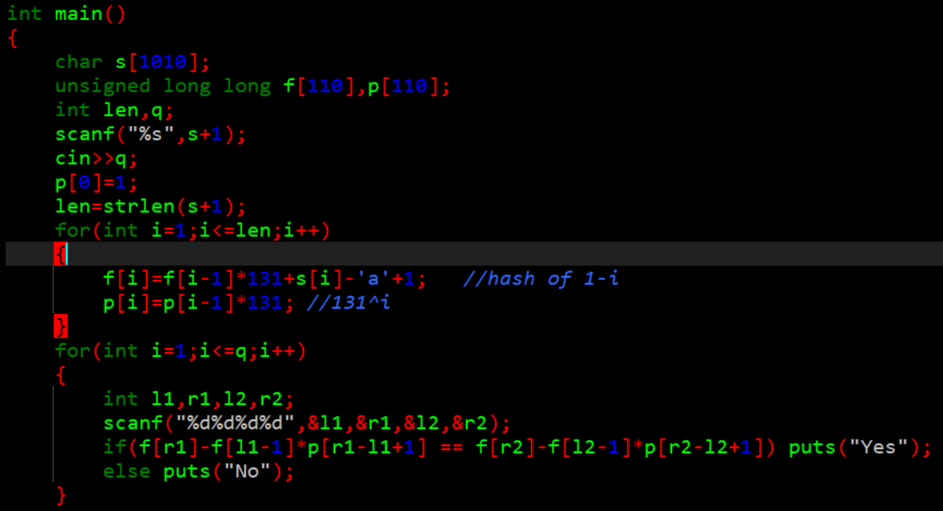
字符串Hash

Slide 32
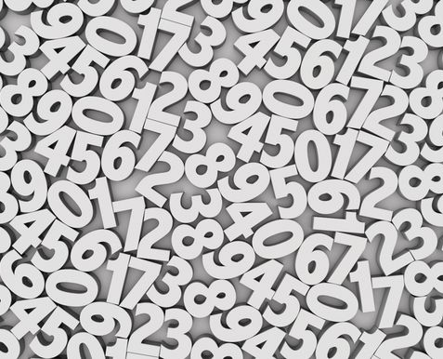
谢谢！

